Slide 1

ERASMUS+ 2024 ORYANTASYON

Slide 2

ERASMUS STAJ HAREKETLİLİĞİ
Staj 2 ay (Minimum) ile 12 (Maximum) ay arasında yapılabilir.
Staj hareketliliği mezun olunan tarihten itibaren bir yıl içerisinde yapılabilir. Fakat staj hareketliliği 31 Temmuz 2026 tarihini geçemez.
Staj faaliyeti, öğrencinin öğrencisi olduğu mesleki eğitim alanında uygulamalı iş deneyimi elde etmesidir.

Slide 3
Staj Kabul/Davet Mektubu
Staj Kabul Mektubu’nda
EBYÜ Enstitü/Fakülte/Yüksekokul Öğrencisi (Adı /Soyadı)
Erasmus+ Değişim Programı kapsamında staj faaliyeti gerçekleştirileceği
Staj kapsamında yürütülecek görevler (Belli ise departman adı)
Staj Başlangıç ve Bitiş Tarihleri (net tarih aralığı)
Kuruluşun İmza ve Mührü Bulunmalıdır.
Staj Kabul Mektubu Uluslararası İlişkiler Koordinatörlüğü’ne elden teslim edilmelidir ya da erasmus@erzincan.edu.tr adresine gönderilmelidir.
*** Süreç içinde staj yapacağınız kurum ya da stajınızı gerçekleştireceğiniz tarih aralığı değişirse, buna uygun olarak edinmiş olduğunuz en güncel staj davet mektubunuzu kontrol edilip onaylanmak üzere Koordinatörlüğümüze iletmeniz gerekmektedir.

Slide 4

Öğrenim Anlaşması (Learning Agreement For Traineeships)
Uluslararası İlişkiler Koordinatörlüğü internet sayfasından Erasmus+ Öğrenci Hareketliliği kısmında Belgeler, Formlar başlığı altında bulunan Staj Anlaşması (Learning Agreement for Traineeships) belgesini indirebilirsiniz. Belge bilgisayar ortamında doldurulmalı, üzerindeki onay imzaları tamamlanmış olmalıdır. Belgenin staj kurumunuzdan tarafınıza e-posta ile iletilmiş taranmış kopyası kabul edilebilir.

Slide 5

Akademik Tanınma Belgesi
(Eğer staj karşılığı AKTS alınacak ise)
Learning Agreement belgesinde onaylanan dersler ve ya staj konuları, Akademik Tanınma belgesine yazılır ve bölüm koordinatörüne teslim edilir.
Staj anlaşmasının Fakülte Yönetim Kurulu'nda değerlendirildikten sonra Bölüm Başkanı/Enstitü ve lisansüstü öğrencileri için tez danışmanı, Bölüm Erasmus Koordinatörü ve takiben Fakülte Dekanı/Meslek Yüksekokul Müdürü tarafından onaylanması gerekmektedir.

Slide 6

Sigortalar
Erasmus hareketliliğiniz boyunca başınıza gelebilecek herhangi kaza, hastalık vb. durumdan Erzincan Binali Yılırım Üniversitesi/ Ulusal Ajans ya da gideceğiniz kurum sorumlu değildir. Erasmus+ Öğrenim ve Erasmus+ Staj için edinmeniz gereken sigorta türleri farklıdır.
Sigorta poliçesi yurtdışında olacağınız tarih aralığını kapsayacak şekilde düzenlenmelidir. Poliçenizin İngilizce imzalı kopyalarına sahip olmalısınız, mümkünse Türkçe kopyalarını da edininiz. Erasmus+ Staj kapsamında edineceğiniz poliçe aşağıda belirtilen 3 alanda öğrencimize güvence sağlıyor olmalıdır.
SEYAHAT VE SAĞLIK SİGORTASI (Minimum 30.000 Euro teminatlı ve “Ayakta ve Yatarak Tedavi”yi kapsayan)
KAZA SİGORTASI (Öğrencinin iş yerinde uğrayabileceği kazalara yönelik sigorta teminatı)
MESULİYET SİGORTASI (Öğrenci tarafından iş yerine verilebilecek zararlara yönelik sigorta teminatı)

Slide 7

HAREKETLİLİK BAŞLAMADAN ÖNCE
TESLİM
EDİLMESİ
GEREKEN
BELGELER
Uluslararası İlişkiler Koordinatörlüğüne teslim edilmesi gereken belgeler ve tamamlanması gereken işlemler;
Davet Mektubu
Öğrenim Anlaşması (Learning Agreement For Traineeships)
AKTS karşılığı alınacaksa Akademik Tanınma Belgesi
Vadesiz Euro Hesabı
Vize
Seyahat Ve Sağlık Sigortası (Minimum 30.000 Euro Teminatlı Ve “Ayakta Tedavi” İbaresini İçeren)
Kaza Sigortası Ve Mesuliyet Sigortası

Slide 8

Vadesiz Euro Hesabı
Hibeniz Halk Bankası Erzincan şubesinde (344 nolu) açtırdığınız hesabınıza aktarılacaktır. Hibenin, komisyon vb. nedenlerle kesintiye uğramadan aktarılabilmesi için Halk Bankası’ndan Vadesiz Euro Hesabı açılması zorunludur.

Slide 9
ÜLKE GRUPLARI VE HİBE MİKTARLARI
1. ve 2. grup ülkeler olan Danimarka, Finlandiya, İsveç, İzlanda, İrlanda, Lihtenştayn, Lüksemburg, Norveç, Almanya, Avusturya, Belçika, Fransa, Güney Kıbrıs, Hollanda, İspanya, İtalya, Malta, Portekiz, Yunanistan, Çek Cumhuriyeti, Estonya, Letonya, Slovakya, Slovenya için aylık 750 Avro
3. grup ülkeler olan Bulgaristan, Hırvatistan, Letonya, Litvanya, Macaristan, Kuzey Makedonya, Polonya, Romanya, Sırbistan, için aylık 600 Avro
***Staj için en fazla 2 ay hibe verilecektir.

Slide 10
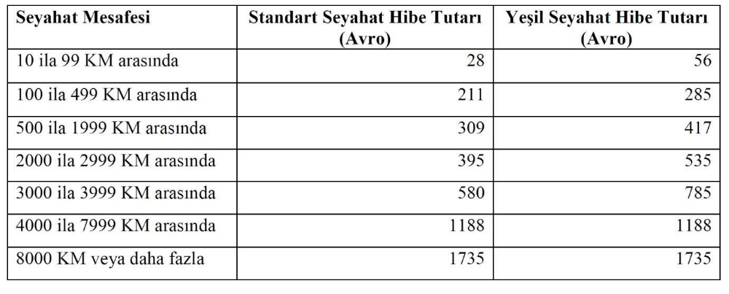
Seyahat Desteği
Hem öğrenim hem de stajı kazanan bir aday, ancak bir hareketlilik için seyahat desteğinden faydalanabilir.

Slide 11

Hareketliliğin başarılı sayılabilmesi için minimum süre 2 aydır.
2 aydan önce dönmek isterseniz, hareketlilik başarısız sayıldığı için tahsis edilen hibe geri alınır.
Sömestr ve resmi tatil haricinde 7 günden fazla ev sahibi şehir / ülkeden ayrı kalınması, dönüş hibenizde kesinti sebebidir.
Dönüşünüzde gerekli belgeler teslim edilmez ise: %80 hibe iade ALINIR.

Slide 12

HAREKETLİLİK BİTTİKTEN SONRA
E-posta adresinize gönderilecek olan çevrimiçi AB anketinin zorunludur.
Döndüğünüzde Uluslararası İlişkiler Koordinatörlüğüne teslim etmeniz gereken belgeler;
Learning Agreement For Traineeshıps Tamamlanmış Halini (After Mobility Bölümleri)
Katılım Sertifikası, Staj Başarısını Ve Dönemini Gösterir Belge (Karşı Kurumun Antetli Kağıdına, İmzalı Ve Mühürlü)
Pasaportun Aslı Ve Giriş Çıkış Tarihlerinin Fotokopisi

Slide 13

ULUSLARARASI İLİŞKİLER KOORDİNATÖRLÜĞÜ
Uluslararası İlişkiler Koordinatörü ve Erasmus+ Kurum Koordinatörü:
Dr. Öğr. Üyesi Emrah Özbay
Uluslararası İlişkiler Ofisi:
Öğr. Gör. Mayya Kabasakal
Öğr. Gör. Emre Mürütsoy
İletişim: +90 446 226 66 66-10384 (Erasmus Ofis)
E-posta: erasmus@erzincan.edu.tr

